Slide 1
Installation ISP B2C

Slide 2
Une démarche pour soutenir l’accélération du développement de GVA
GVA
ENJEUX
Création en janvier 2015, filiale du groupe Vivendi dédiée au développement de l’accès internet Très Haut Dédit en Afrique
Un développement en croissance continue de GVA en Afrique depuis fin 2017 avec le 1er lancement au Gabon
Présence dans 5 pays : Congo, Gabon, Côte d’Ivoire, Rwanda et Togo
Une démarche commerciale « agressive »:
Politique de prix compétitifs
Vente directe à domicile
Priorisation sur le service client
Un modèle opérationnel combinant rapidité d’exécution et maitrise des coûts
Une structure de tête « légère » animée par une équipe de Direction resserrée
Un adossement systématique sur les structures Groupes permettant de maximiser les synergies
Un modèle industriel normé réplicable dans chaque nouveau pays d’implantation
Un changement de dimension - démarrage from scratch en Janvier 2015, 6 pays fin 2020, à terme 15 pays - qui se traduit par un double challenge
Accompagner l’intensification du développement : lancement nouveaux pays de taille plus importante
Piloter et contrôler en parallèle le Business As Usual : passage des nouveaux pays en mode Run
Une structure dédiée au pilotage de la performance des processus avec une double mission
Contribuer à l’accélération du déploiement des nouveaux pays par la standardisation des processus groupe : réplicabilité des processus - appropriation par les collaborateurs (Développement)
Supporter une démarche d’amélioration continue de la performance des processus : efficacité et efficience des processus (Run)

Slide 3
Adoption de la démarche BPM avec une approche Top Down
La démarche BPM (Business Process Managment), prônée par la norme ISO 9001 version 2015, s’intéresse à l’optimisation de la performance par une approche centrée autour des processus. Cette approche apporte une vision globale des différentes activités de l’entreprise en répondant au « quoi », « quand », « qui », « pourquoi » et « comment ».
Définition
Au niveau de l’organisation,
Vision globale de l’organisation
Sécurisation du déroulement des activités et contrôle des risques
Meilleure visibilité des rôles au sein des processus (RACI)
Au niveau de l’execution,
Fluidité des échanges au sein de l’entreprise
Communication transversale
Collaboration entre les différentes équipes
Au niveau du suivi et du pilotage,
Mise en place et suivi d’indicateurs
Mise en évidence de dysfonctionnements
Accompagnement de la démarche d’amélioration continue
Apports de la démarche

Slide 4
Carte identité processus – Installation ISP B2C
Famille de la chaîne de valeur | Core Business
Maillon chaîne de valeur | Run
Macro processus | ISP
Processus | Installation ISP B2C
Début | Souscription qui génère la création du WorkOrder d'installation dans Pxo | Fin | Début du service KO provisoire KO défintif
Fournisseur input | Stock Consommables MQ SI : CGA Web, Netcracker
Fonctions | Client Installation Dispatcher (NETIS) Technicien
Location des acteurs | Partenaires sauf Congo interne
SI de mise en œuvre | Praxedo : vue superviseur et application mobile
Mesure de la performance | Délai maximal de 24H pour le 1er appel (note) Longueur moyenne d’installation Taux de réussite installation Signal reçu PTO Note installation Welcome call Durée d'installation =< 3 heures Délai de 2h entre l'envoi du compte rendu par le technicien et la validation Délai d'installation (entre souscription et installation effective) =< 7 jours Taux de coupures franches après installation (30 jours)
Points de contrôle | Raccordement ISP extérieur Raccordement ISP intérieur Inventaire des consommables
Sous processus liés | Gestion KO pré installation Gestion KO installation Planification
Notes:
Mesure de la performance
Déménagement
Longueur de drop

Slide 5





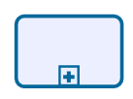



Modélisation – Installation ISP B2C
Convention de modélisation :
Elément d’entrée
Activité
Choix / condition
Elément de sortie
Activités en parallèle
Sous processus
KO définitif
Actions SI liées à une activité
KO provisoire
Action humaine
Flux
Action automatique

Slide 6
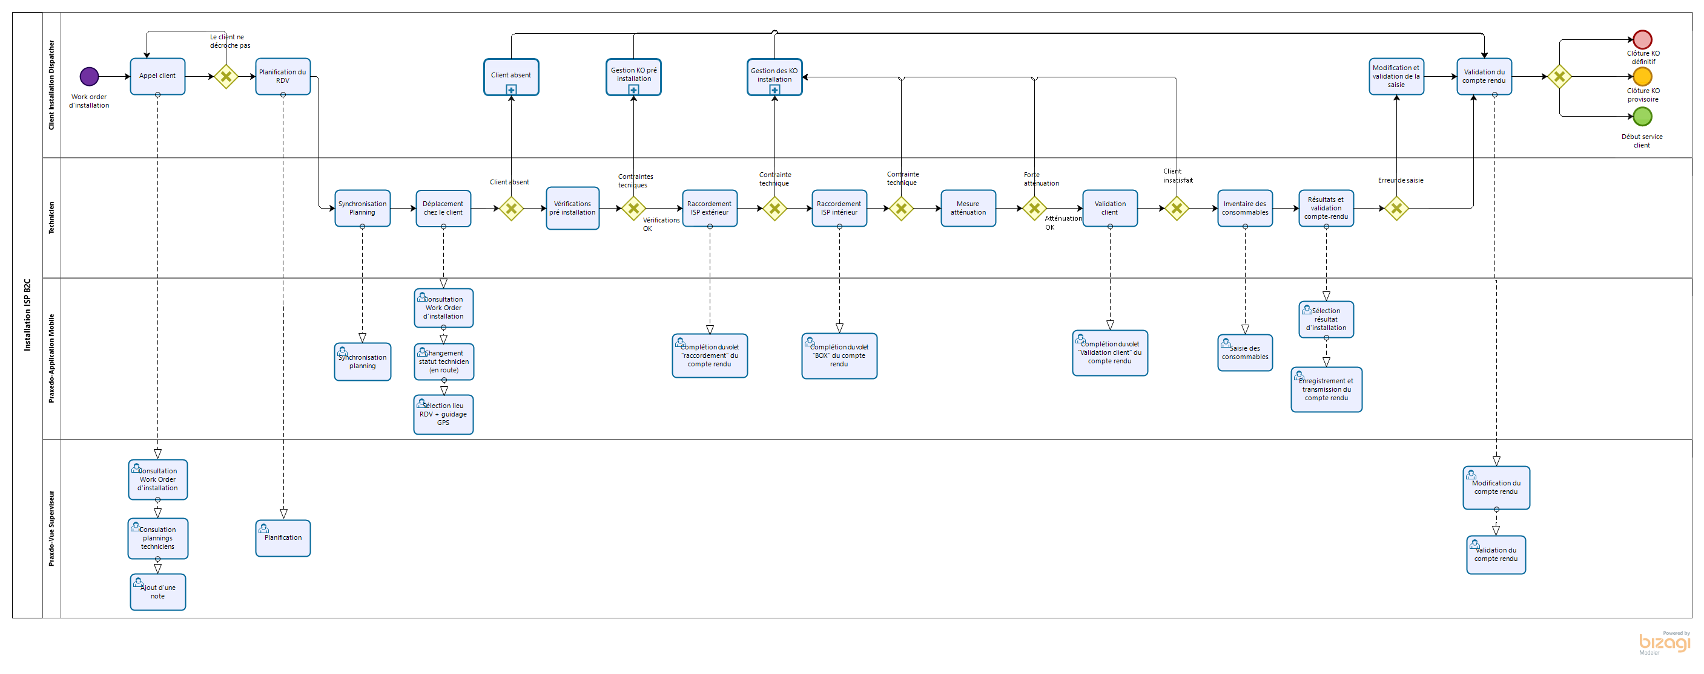
Modélisation – Installation ISP B2C

Slide 7
Support de modélisation – Installation ISP B2C
Début du processus : fait générateur | Souscription qui génère la création du WorkOrder d'installation dans Pxo | Disponibilités client/technicien | RDV loggué dans PXO Superviseur | Créneau intervention | Arrivée chez le client | Vérifications OK | Raccordement extérieur réalisé | Raccordement intérieur réalisé | Atténuation OK | Connexion internet fonctionnelle | Compte rendu complété | Compte rendu envoyé
Fournisseur de l'input | PFS : -->CGA Web (identité client, offre choisie, matériel(serial number, mac address, model ID, contacts(email, tel)) -->Netcracker (point de raccordement (splitter) +port splitter) | Client Technicien | Praxedo - Vue superviseur | *Praxedo - Application Mobile *Google Maps |  | Praxedo - Application Mobile | Technicien |  | *Praxedo - Application Mobile *Client | Consommables utilisés | Technicien | *Technicien *Praxedo - Application Mobile
Activité | Appel client | Planification du RDV | Synchronisation planning | Déplacement chez le client | Vérifications pré-installation | Raccordement ISP extérieur | Raccordement ISP intérieur | Mesure atténuation | Validation du client | Inventaire consommables | Résultats et validation compte rendu | Validation du compte rendu
Sous activités | * Récupération du n° tel * Remerciement * Vérifications des disponiblités client et technicien * Ajout d'une note | *Date + matin/après midi *Durée *Technicien d'affectation |  | *Consultation du workOrder *Mise en route | *Vérification de l'adresse (building ID) *Vérification du numéro de BOX client *Vérification de la possibilité de raccordement jusqu'au domicile client *vérification de la disponibilité du port *Vérification de l'atténuation | *repérer les coordonnées de l'OTB, *vérification de la disponibilité du port *photo du splitter) *Validation de l'emplacement de la BOX avec le client (pièce du logement) *Validation du passage de câble extérieur avec le client *Validation du point d'entrée du drop avec le client *Evaluation de la longueur du drop (extra installation?) * Montage du connecteur sur extrémité du drop * Connexion du drop au port du Splitter | *Validation du passage & installation du câble intérieur + photo *Installation du PTO *Branchement CanalBox + photo voyants/code barre *Mesure de l'atténuation + photo PowerMeter *Mesure Speedtest + photo - en adéquation avec l'offre souscrite | Mesure Power meter | *Connexion d'un équipement *Information conditions générales (disponibles en ligne) *Acceptation et signature des conditions générales par le client *Commentaires client | *Relever l'ensemble des articles utilisés : longueur de drop intérieur et estérieur (réconciliation facturation) et nombre de CT1 (pour déclaration SEEG sur le nombre de poteaux utilisés) | *Vérifier les informations du comptre rendu *Sélectionner un résultat d'installation *Photos (photos bâtiment, OTB,passage de câble,voyants, code barres, PTO, speed test) *Enregistrement du compte rendu | *Vérification de la cohérence des informations du compte rendu *Modifer les iniformations si nécessaire *Valider le compte rendu
Acteur | Client Installation Dispatcher (NETIS) | Client Installation Dispatcher (NETIS) | Technicien | Technicien | Technicien | Technicien | Technicien | Technicien | Technicien | Technicien | Technicien | Client Installation Dispatcher (NETIS)
Localisation des acteurs | Partenaire (sauf Congo interne) | Partenaire (sauf Congo interne) | Partenaire (sauf Congo interne) | Partenaire (sauf Congo interne) |  | Partenaire (sauf Congo interne) | Partenaire (sauf Congo interne) |  | Partenaire (sauf Congo interne) | Partenaire (sauf Congo interne) | Partenaire (sauf Congo interne) | Partenaire (sauf Congo interne)
Document de référence? | NA
SI mis en oeuvre | Praxedo - Vue superviseur | Praxedo - Vue superviseur | Praxedo - Application Mobile | Praxedo - Application Mobile |  | Praxedo - Application Mobile | Praxedo - Application Mobile |  | Praxedo - Application Mobile | Praxedo - Application Mobile | Praxedo - Application Mobile | Praxedo - Vue superviseur
Quelle action SI/foctionnalités ? | *Consultation du workOrder d'installation *Consultation plannings techniciens *Ajout d'une note | *Planification Pxo *Renvoie statut CGA (RDV pris) | Synchronisation | *Consultation du workOder installation *Changement statut technicien (en route) *Selection lieu RDV+Guidage GPS |  | Compléter le volet "raccordement" du compte rendu Praxedo (photo) | Compléter le volet "Box" du compte rendu Praxedo |  | Compléter les volets "Validation client" du compte rendu Praxedo | Saisie des consommables | *Selection du résultat d'installation *Enregistrement et transmission du compte rendu (vers PXO Vue Dispatch - version web) | *Modifier *Valider
Critère de qualité/Analyse de la performance | Délai maximal de 24H pour le 1er appel (note) |  |  |  |  | Installation Standard ~300m |  |  | Notes installation Welcome Call |  | Durée d'installation =< 3 heures | *Délai de 2h entre l'envoi du compte rendu par le technicien et la validation *Délai d'installation (entre souscription et installation) =< 7 jours
Qui réalise contrôle? | Client Installation Supervisor (GVA) |  | Dispacther | Dispacther ou Equipe de supervision ISP GVA |  | Client Installation Supervisor (GVA) | Client Installation Supervisor (GVA) | Technicien | *NOC si note <8 *Equipe de supervision ISP GVA | Client Installation Supervisor (GVA) | Contrôle "immédiat" = Dispatch (activité suivante) + autre contrôle Supervision ISP GVA
Quelles actions de contrôle? | Consultation du workOrder |  | * Consultation PXO planning techicien * Statut du workorder doit être = à Synchroniser | Consultation Compte Rendu d'activité |  | *Port Utilisé correspond au port dans le SI | Contrôle Du passage du câble, de l'emplacement de la Box, niveau d'atténuation |  | Consultation des extractions Welcome Call | *Longueur de drop interieur/extérieur : terran versus consommables PXO *Nombre de Feuillards utilisés = Nombre de poteaux "utilisés" = accord sté éléctricité | Dispatch : activité suivante | *DSI Centrale : Les abonnés actifs non VF
Condition de passage | Le client décroche | Disponibiltés conjointes technicien/client | Synchronisation réussie pxo Web/Pxo Mobile | Client présent | Vérifications OK | Conditions techniques remplies | Conditions techniques remplies | Attenuation < 26dB | Accord client | Saisie consommables réussie |  | Compte rendu complet, cohérent
Condition de blocage | *Le client ne décroche pas *Annulation - refus client |  | Anomalie synchronisation | *Problème client – absence client - à replanifier *Annulation - refus client | KO pré installation : *erreur adresse *le client ne possède pas la "bonne" BOX *Changement d'OTB *Métrage incorrecte *splitter full *Port attibué non disponible *Atténuation | KO Provisoire : *PBO full - en attente de libération de ressources *Impossibilité d’accès - en attente libération accès *Interdiction de travaux - temporaire *Port PBO défectueux *Intervention difficile : conduite bouchée, passage difficile Intervention à replanifier : besoin client spécifique (poteau privé / potence / etc.) *ID building à affecter à un autre OTB *Poteau dangereux - intervention SocElec requise *Longueur de drop à facturer *A replanifier - 2nd splitter à installer KO Définitif : *PBO full - saturation définitive *Impossibilité d’accès - définitif *Problème client – refus *Intervention impossible : pb technique définitif | KO Provisoire : *Modem défectueux *Problème technique : signal faible ou absent sur le PBO(à voir si fait dans l'étape préc ?) | cas1 : Forte atténuation ISP avec atténuation jarretière comprise entre <=-20dB et >=-28Db cas 2 : Forte atténuation ISP avec atténuation jarretière comprise entre <-28dB | *Client insatisfait *Client qui refuse les conditions générales | *Erreur dans la saisie des consommables | Anomalie synchronisation | KO Provisoire SI : Validation PXO qui ne déclenche pas le décompte abonnement
Actions suite blocage | *Inserer un note mentionnant le blocage *Rappel |  | Remontée anomalie support Pxo | *Clotûre workOder installation résultat = client absent (KO prov) | KO pré installation | Ko Provisoire : *Solutionner selon cas de KO *Dupliquer le workOrder *Replanifier le workOder dupliqué KO définitif : *Rempboursement (sous processus) *Annulation contrat et libération des ressources | Ko Provisoire : *Solutionner selon cas de KO *Dupliquer le workOrder *Replanifier le workOder dupliqué | KO Atténuation : cas 1 : o Le technicien valide l’installation en « A0_X_OKINS# Installation OK » o Le dispatch clôture l’installation en « A0_X_OKINS# Installation OK » o Le Dispach crée un ticket de maintenance corrective sur Praxedo. Pour réintervention d’une équipe ISP cas 2 : o Le technicien valide l’installation en « A1_C_ATTVX# Interdiction de travaux – temporaire » car de forte chance que le client soit impacté par cette forte atténuation. o Le dispatch clôture l’installation en « A1_C_ATTVX# Interdiction de travaux – temporaire » et duplique le ticket o Le Dispach crée un ticket de maintenance corrective sur Praxedo. Pour réintervention d’une équipe ISP. | Fréquence d'occurence négligeable | Modification avant validation par le dispatcher | Remontée anomalie support Pxo | Valider workOder installation dans OSS
Sortie | Disponibilités client/technicien | RDV loggué dans PXO Superviseur - SMS Client | Planning à jour | Arrivée chez le client | Vérifications OK | Raccordement extérieur réalisé | Raccordement intérieur réalisé | Atténuation OK | Connexion internet fonctionnelle | Compte rendu complété | Compte rendu envoyé | *Compte rendu validé *Décompte abonnement commencé
Bénéficiaire de l'output | Client et technicien | Client et technicien | Technicien | Client et technicien |  | Client | Client |  | GVA | Supply chain | Client Installation Dispatcher (NETIS) | GVA et NETIS
Commentaires | On ne récupère pas une heure précise mais une plage : matin/après midi | Pré planification pour des clients pas sûrs (même process sue planifier) |  | Processus dédié KO Temporaire (absence client) Processus dédié KO définitif (Remboursement) | Sous processus liés : *erreur adresse *BOX incorrecte *Changement OTB *Extra drop phase raccordement *Splitter full *Port indisponible *Signal faible | Processus dédié pour extra installation (>300M) Processus dédié KO définitif (Remboursement) Processus dédié KO temporaire (port indisponible) | Processus dédié pour internet KO Remplacement Box Mesure Attenuation contrôlable via le SI (GVAdmin) - action NOC |  | Piste de réflexion : Process ISP mais intervention du NOC dans le Welcome Call | Point d'attention Supply chain Process correction d'erreur de saisie des consommables : prochaines étape (validation dispatch) | Le compte rendu doit être envoyé depuis le réseau canalbox pour sécuriser la synchronisation | *La validation du Compte rendu déclenche la facturation (décompte de l'abonnement) *Contournement d'une ano communication PXO-CGA = Tâche installation NetCracker

Slide 8
Bilan de la modélisation – installation ISP B2C
Début/fin et scope fonctionnel
Cohérence entre les processus
Niveau de granularité
Le processus se déclenche lors de la réception du work order d’installation envoyé par Pxo par le dispatcher.
La fin du processus est le début de la facturation.
Le détail de modélisation a été choisi pour permettre à chaque acteurs d’avoir une vision sur ses activités ainsi que sur les actions SI liée à celles-ci.
Ce processus suit celui de la souscription B2C.

Slide 9
PROCEDURES

Slide 10

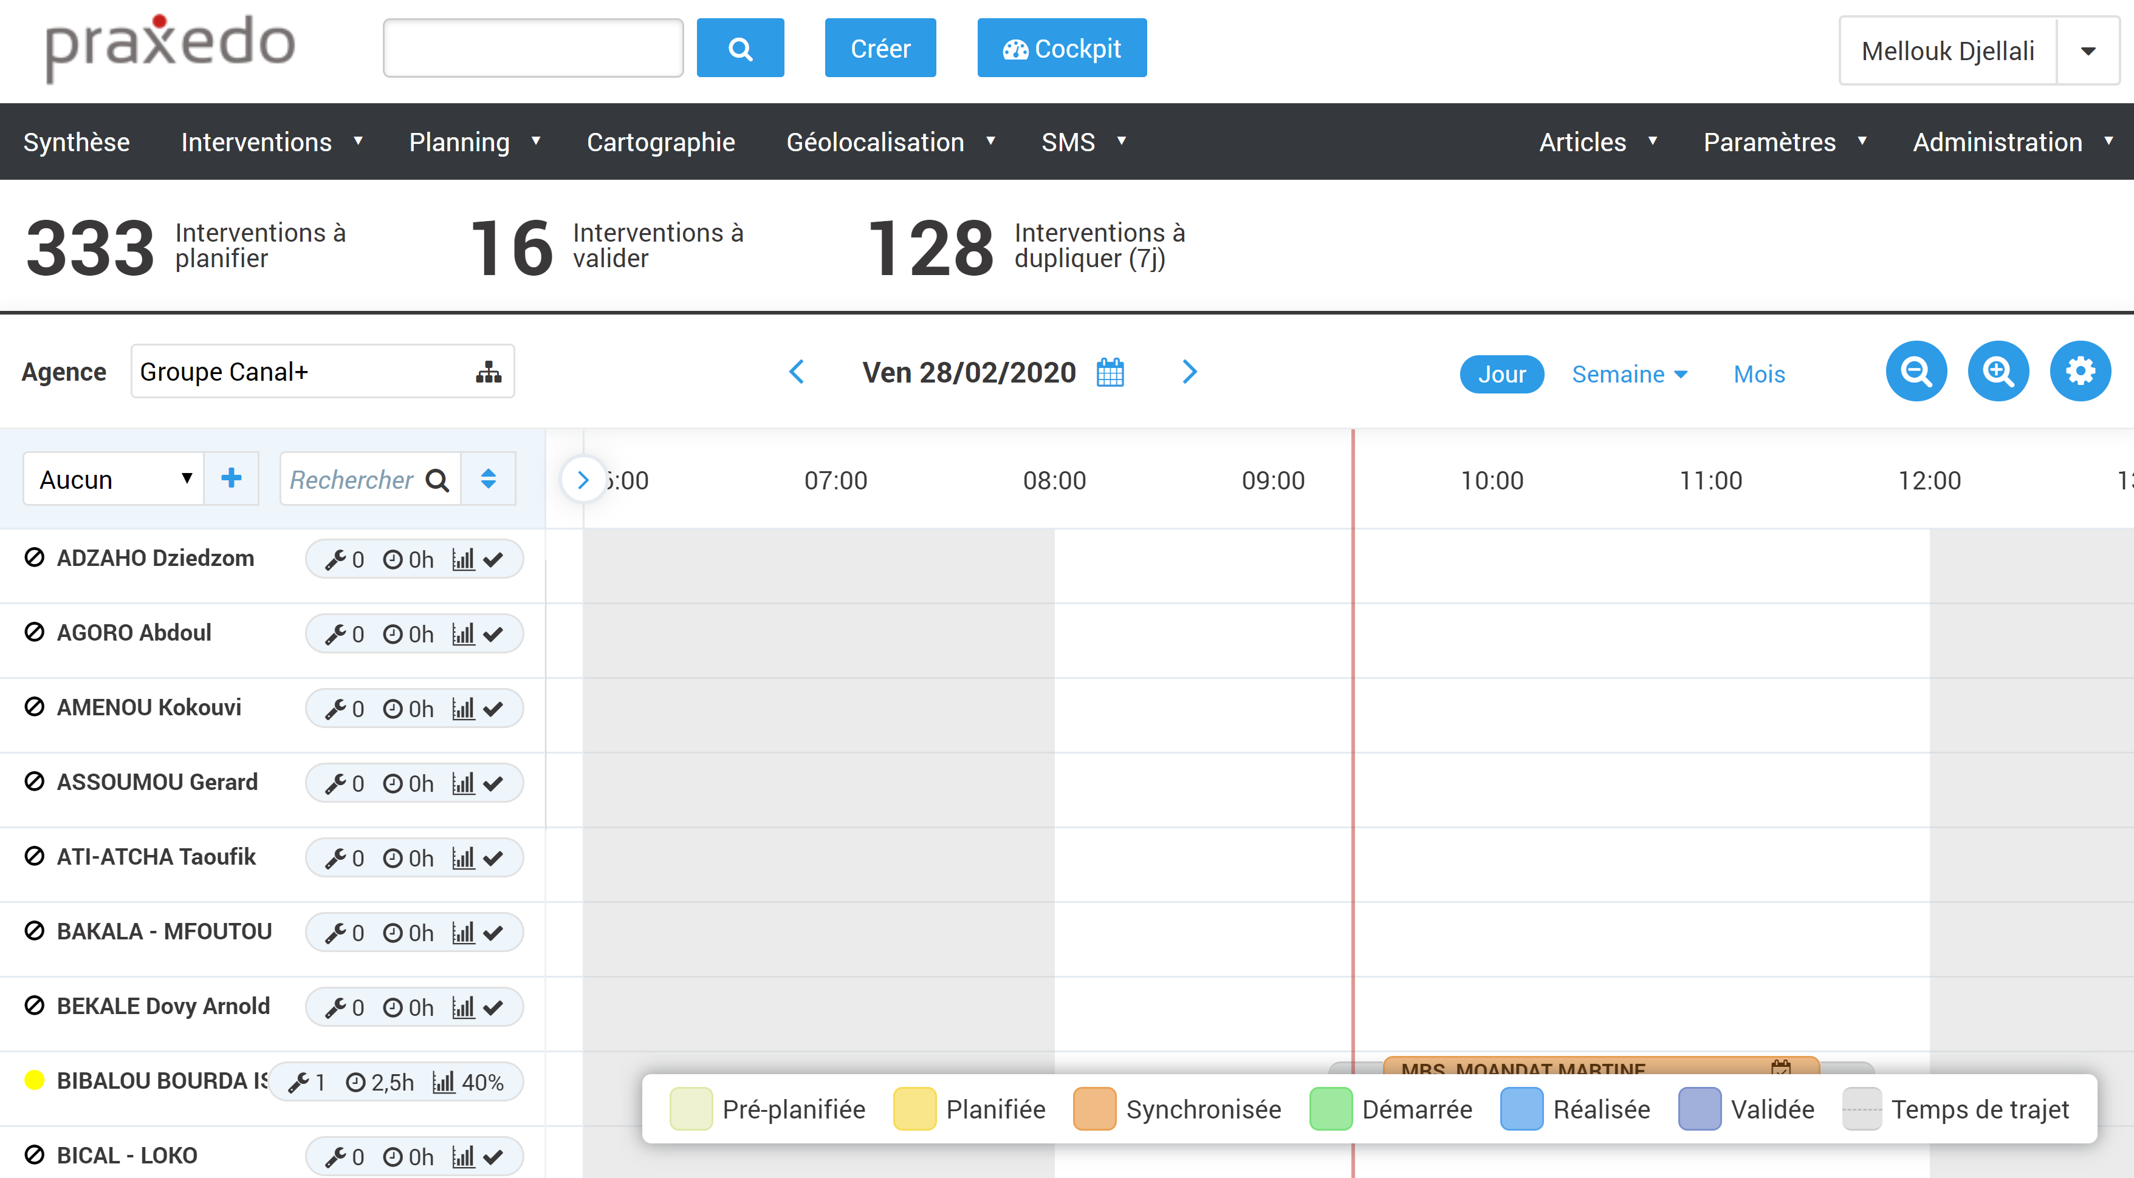
Praxedo : Navigation superviseur

Slide 11
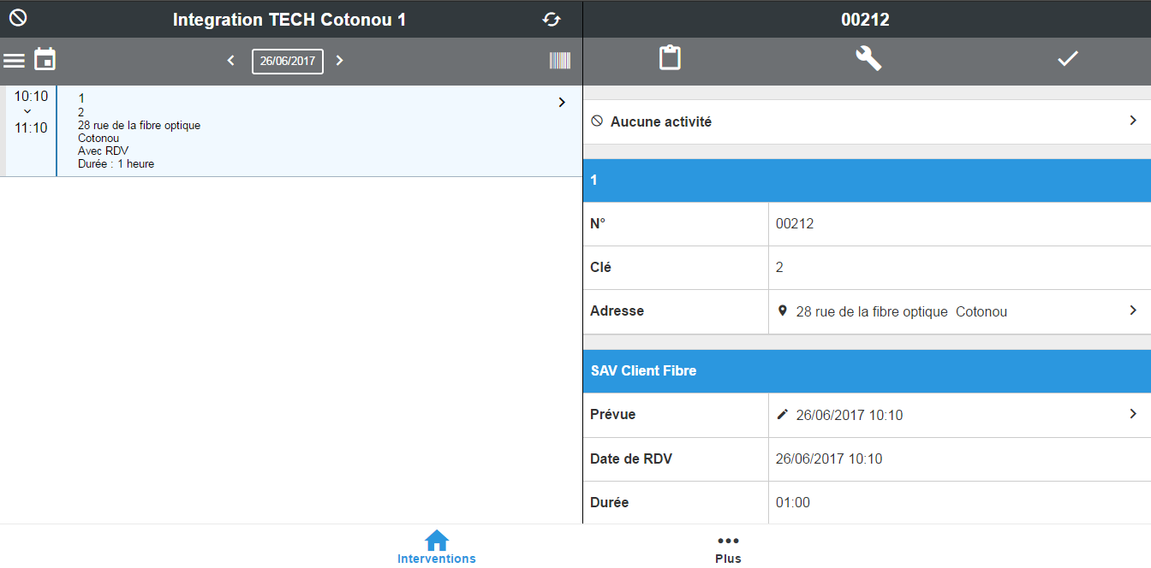
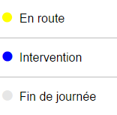
Praxedo : Navigation technicien
Menu compte rendu
Menu Articles
Validation
Liste des Interventions
Modification activité :

Slide 12
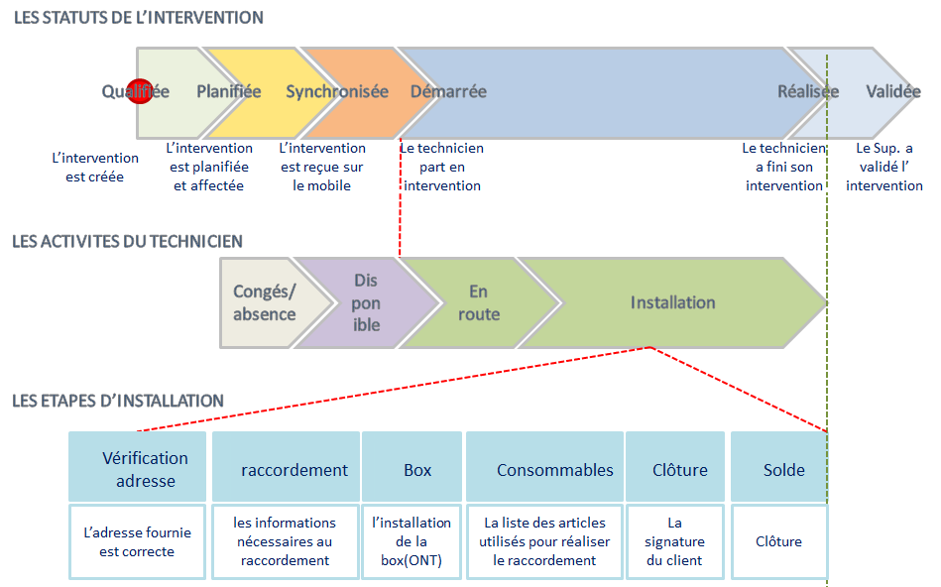
Prise de RDV d’installation – processus général
Le superviseur appelle le client pour prendre RDV. A terme, le RDV pourra être pris par le vendeur
Praxedo (web) est l’outil du superviseur pour la prise de RDV

Slide 13
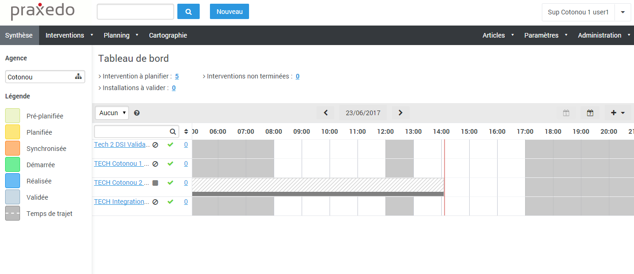
Prise de RDV d’installation
Planification d’installations ouverte dans CGA
Création d’intervention (hors processus de souscription - SAV)
Agence
Interventions réalisées et à valider par le superviseur

Slide 14
W25U9-DX2RR

Slide 15
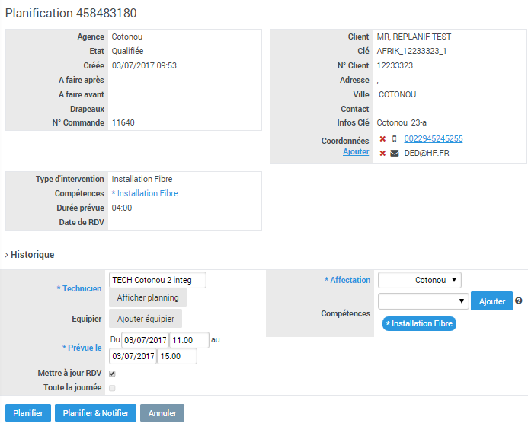
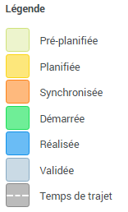
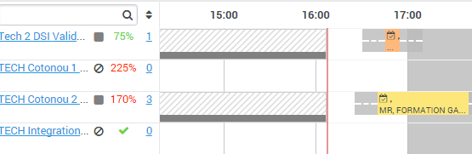
Prise de RDV d’installation
En s’adaptant au mieux aux disponibilités du client, le superviseur planifie l’installation :
Un créneau
Un technicien
Le superviseur peut suivre les statuts sur l’application web Praxedo

Slide 16
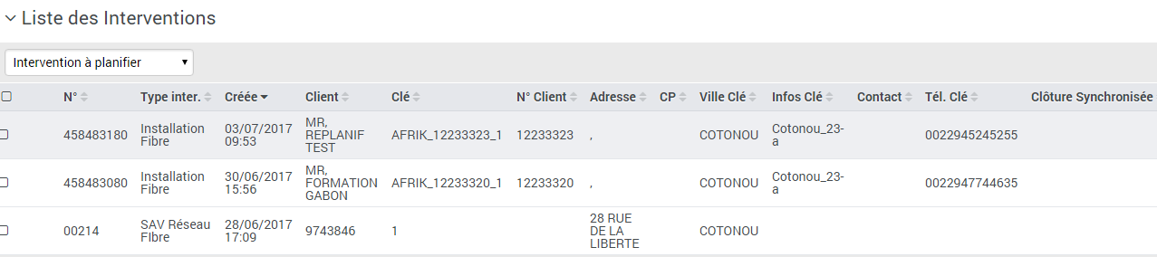
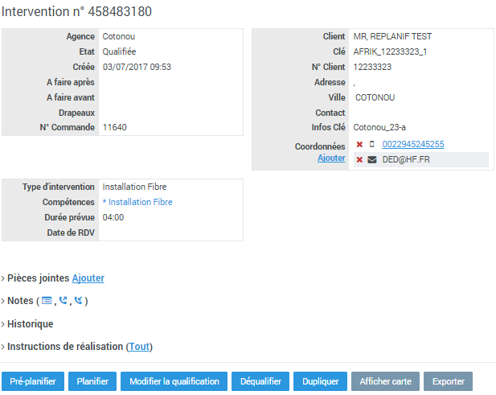
Prise de RDV d’installation
Dans « Installations à planifier » le superviseur sélectionne une intervention
Il en consulte le détail, appelle le client et clique sur « Planifier »
Il peut récupérer des numéros de téléphone supplémentaires sur le CGA
Il peut marquer un client comme injoignable

Slide 17
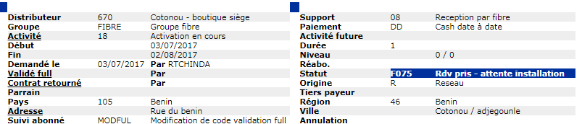
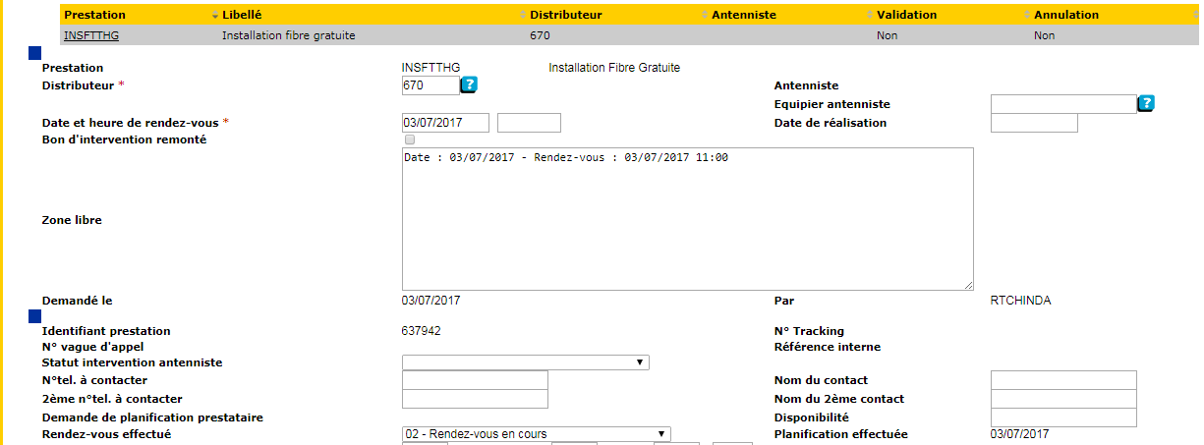
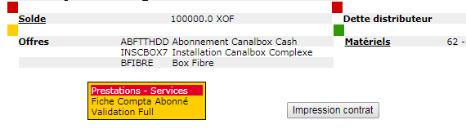
Prise de RDV d’installation – notification CGA
Le statut d’activation est mis à jour
L’information détaillée sur le RDV est dans le menu « Prestations – services »
Clic droit depuis l’écran, puis « Prestations - Services »

Slide 18
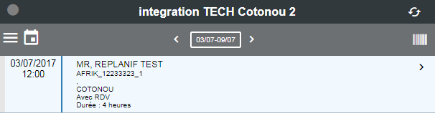



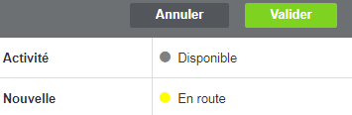
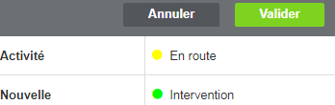
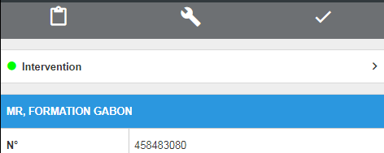
Installation – RDV d’installation
En rafraichissant son application mobile, le technicien reçoit l’intervention planifiée
A l’approche du RDV, le technicien va successivement :
Sélectionner l’intervention
Consulter le lieu en cliquant sur
Se mettre en route vers le lieu en changeant son activité
Signaler son arrivée sur le lieu en changeant son activité
Démarrer l’intervention en accédant au formulaire de compte rendu
L’installateur est ensuite guidé pas à pas

Slide 19
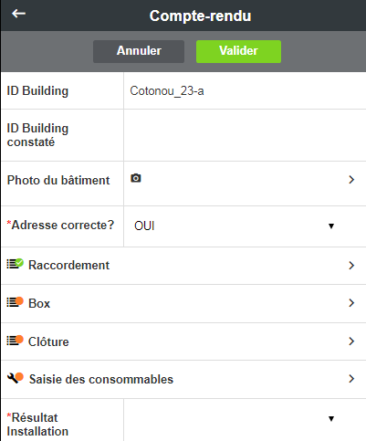
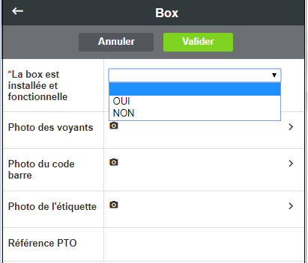
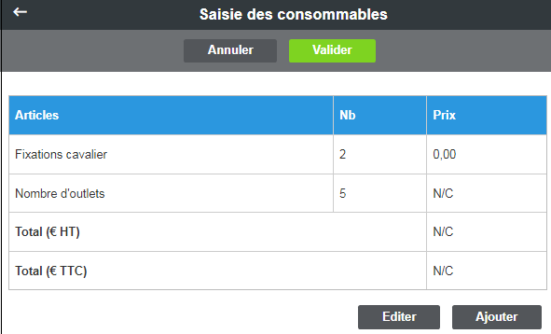
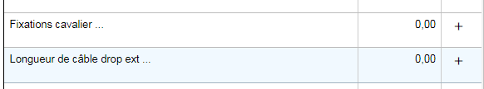
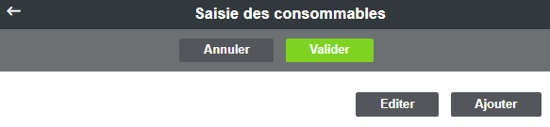
Installation – Compte-rendu technicien
Dans le formulaire, l’installateur complète pas à pas
Champs à choix multiples
Champs libres
Photos
Les étapes complétées passent au vert
A la fin, il saisit les consommables utilisés

Slide 20
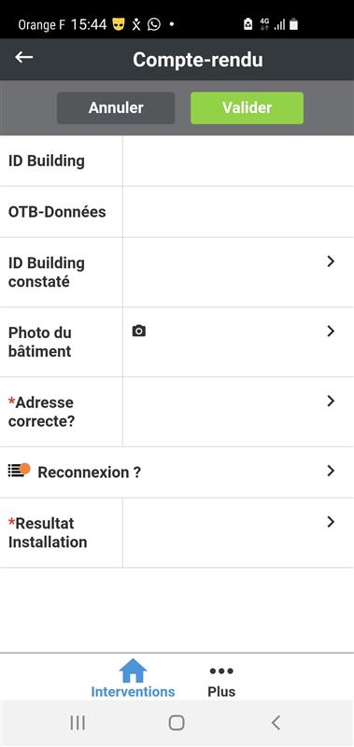
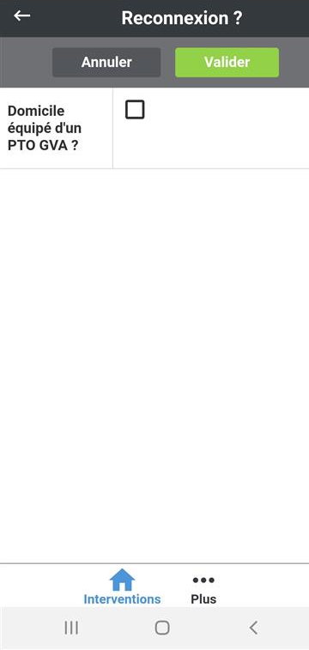
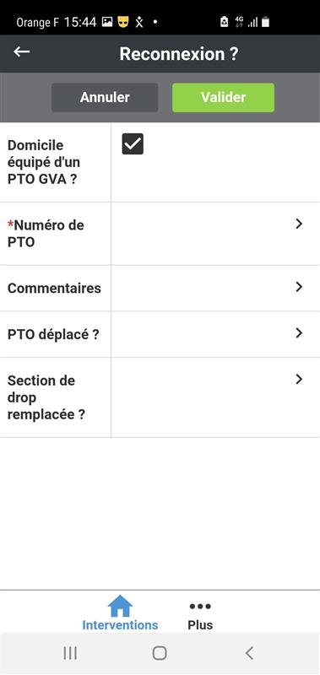
Installation – cas d’une « Reconnexion »
Bon à savoir :
La case peut être cochée par le superviseur au moment dès la planification

Slide 21
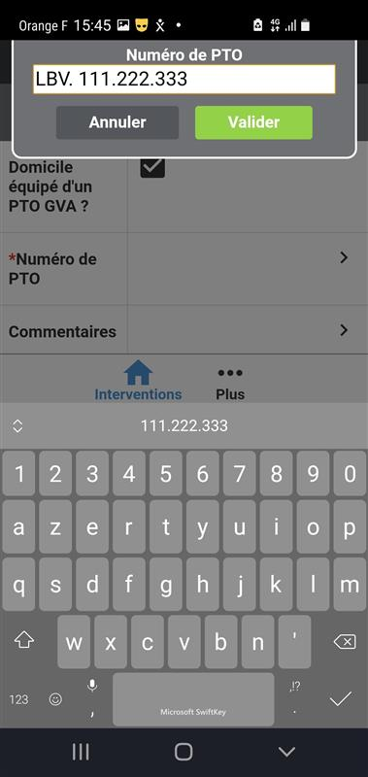
Installation – cas d’une « Reconnexion »
Entrer le numéro de PTO. Deux possibilités :
renseigné par le superviseur lors de la planification
Constaté par le technicien au moment de l’installation
PS : le champ étant modifiable les deux options sont possible en cas d’erreur.

Slide 22
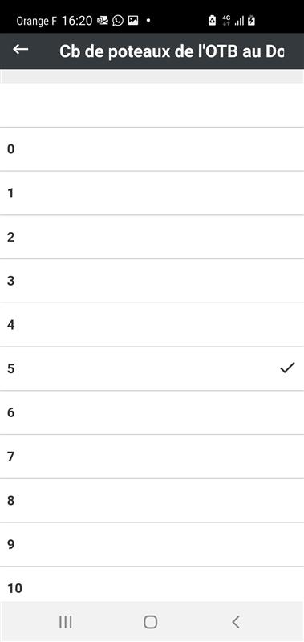
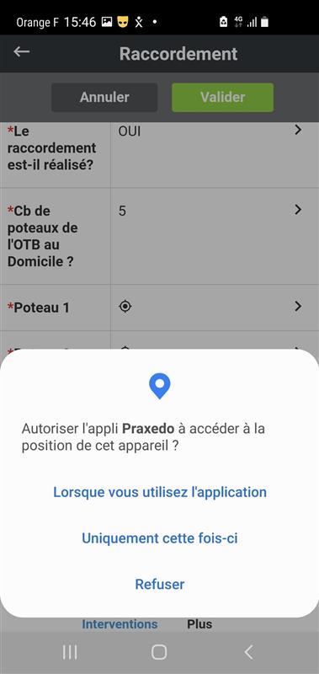
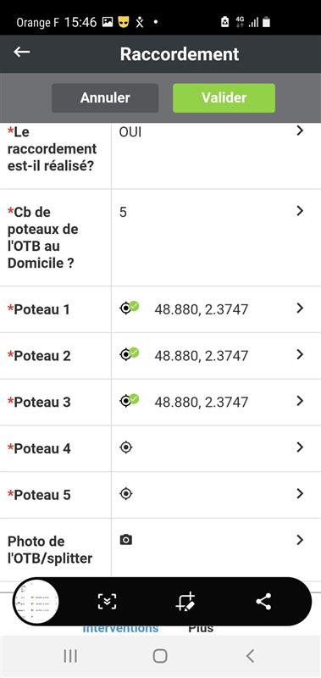
Installation - Intégration des poteaux ISP
Renseigner le nombre de poteaux utilisés (ex : 5)
Un champ par poteau apparaît :
Autoriser l’application Praxedo a accéder à la position de l’appareil
Placer vous à proximité de chaque poteau
Une fois, placé cliquer sur le champ. Les coordonnées sont automatiquement renseignées.
PS : ces coordonnées sont modifiables à posteriori par les superviseur.

Slide 23
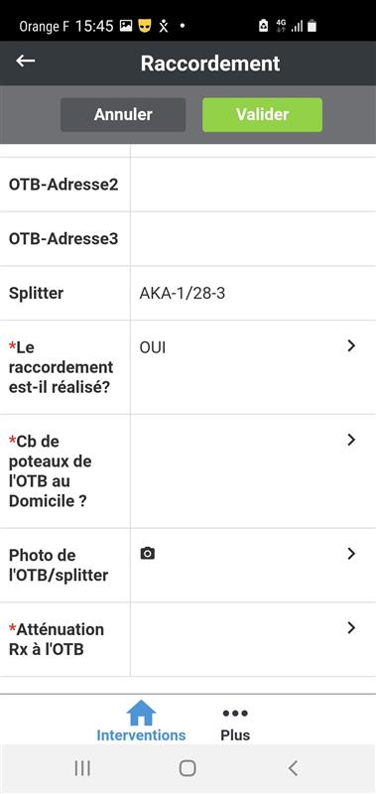
Installation - mesure de l’atténuation
Renseigner la mesure Rx à l’OTB dans le champs indiqué

Slide 24
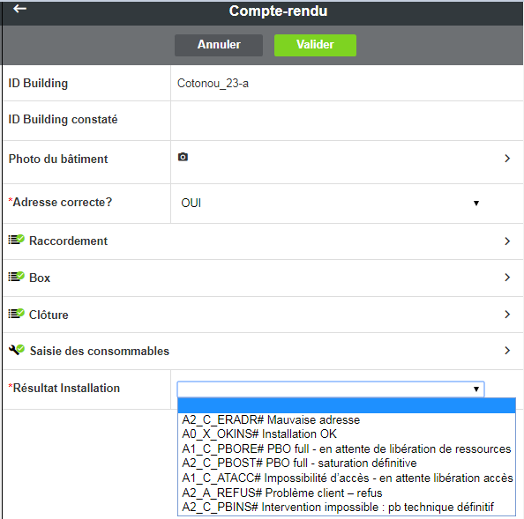
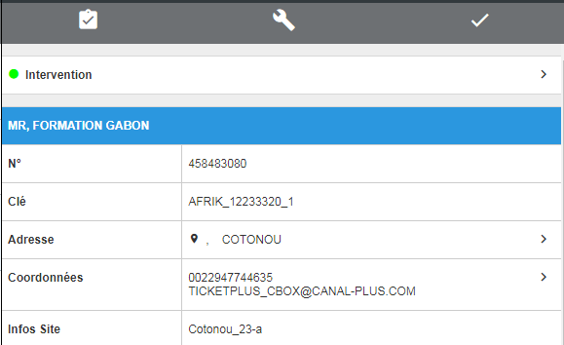
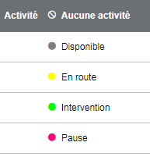
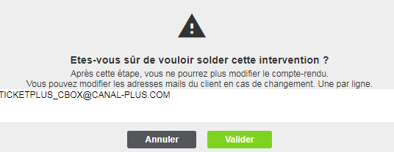
Installation – Résultat
Le technicien choisit le résultat de l’installation
Forme CODE#Libellé
Le technicien doit « solder » son intervention
Il ne lui est plus possible de la modifier ensuite
Il choisit ensuite sa nouvelle « activité »

Slide 25
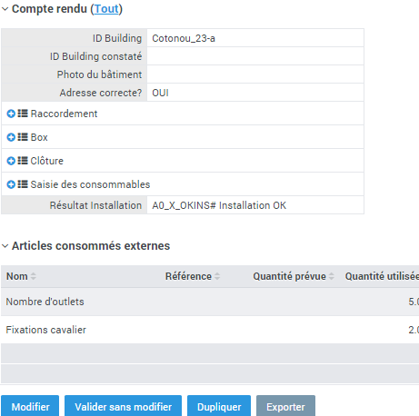
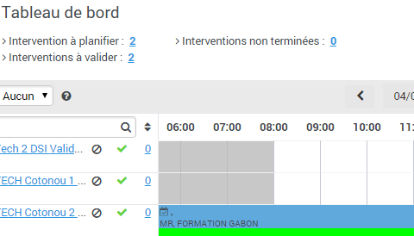
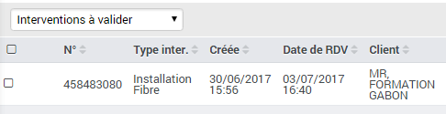
Validation superviseur
Le superviseur peut accéder à l’ensemble des interventions soldées par les techniciens
Il vérifie le compte rendu, le modifie si nécessaire et valide l’intervention

